Slide 1
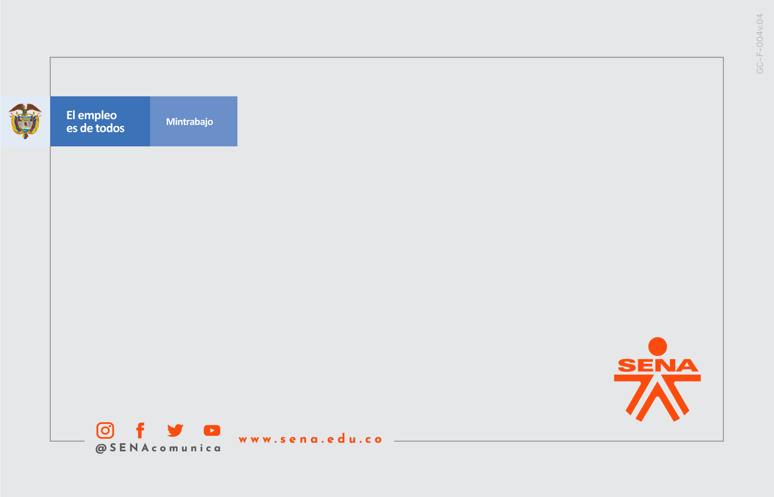

Slide 2


SIIF

Slide 3

Sistema de Informacion de Inventarios Farmaceuticos
Sistema de información local para la farmacia única del norte E.U. realizado para facilitar el proceso de inventario mediante el seguimiento oportuno a los productos y retroalimentación de información a cada uno de cada proceso.

Slide 4
Tabla de Contenido
III trimestre , por mejorar
1.Tecnicas de levantamiento de información
2.En el proyecto se evidencian la elaboración del BPMN (Negocio Actual)
3.En el proyecto se evidencian los requerimientos funcionales y no funcionales usando el estándar IEEE830 o historias de Scrum
4.Inventario de los recursos existentes
III Trimestre
1.Diagrama de clases
2.Prototipos Mockups
3.MER
4.Diagrama de Distribucion

Slide 5

Levantamiento de Informacion
De acuerdo al proceso de negocio de la Droguería Única del Norte y teniendo en cuenta los métodos de recolección de información y a través de una investigación sobre los procesos que realiza la empresa, optamos por aplicar un proceso interactivo tipo entrevista, la cual consistió en preguntas tipo abiertas en donde se recolecto la gran parte de la información. A parte de esto por falta de tiempo se pudo obtener una documentación en donde se especifica mas a detalle los procesos manejados , con lo cual se realizo un análisis de documentación y se completo la información.

Slide 6
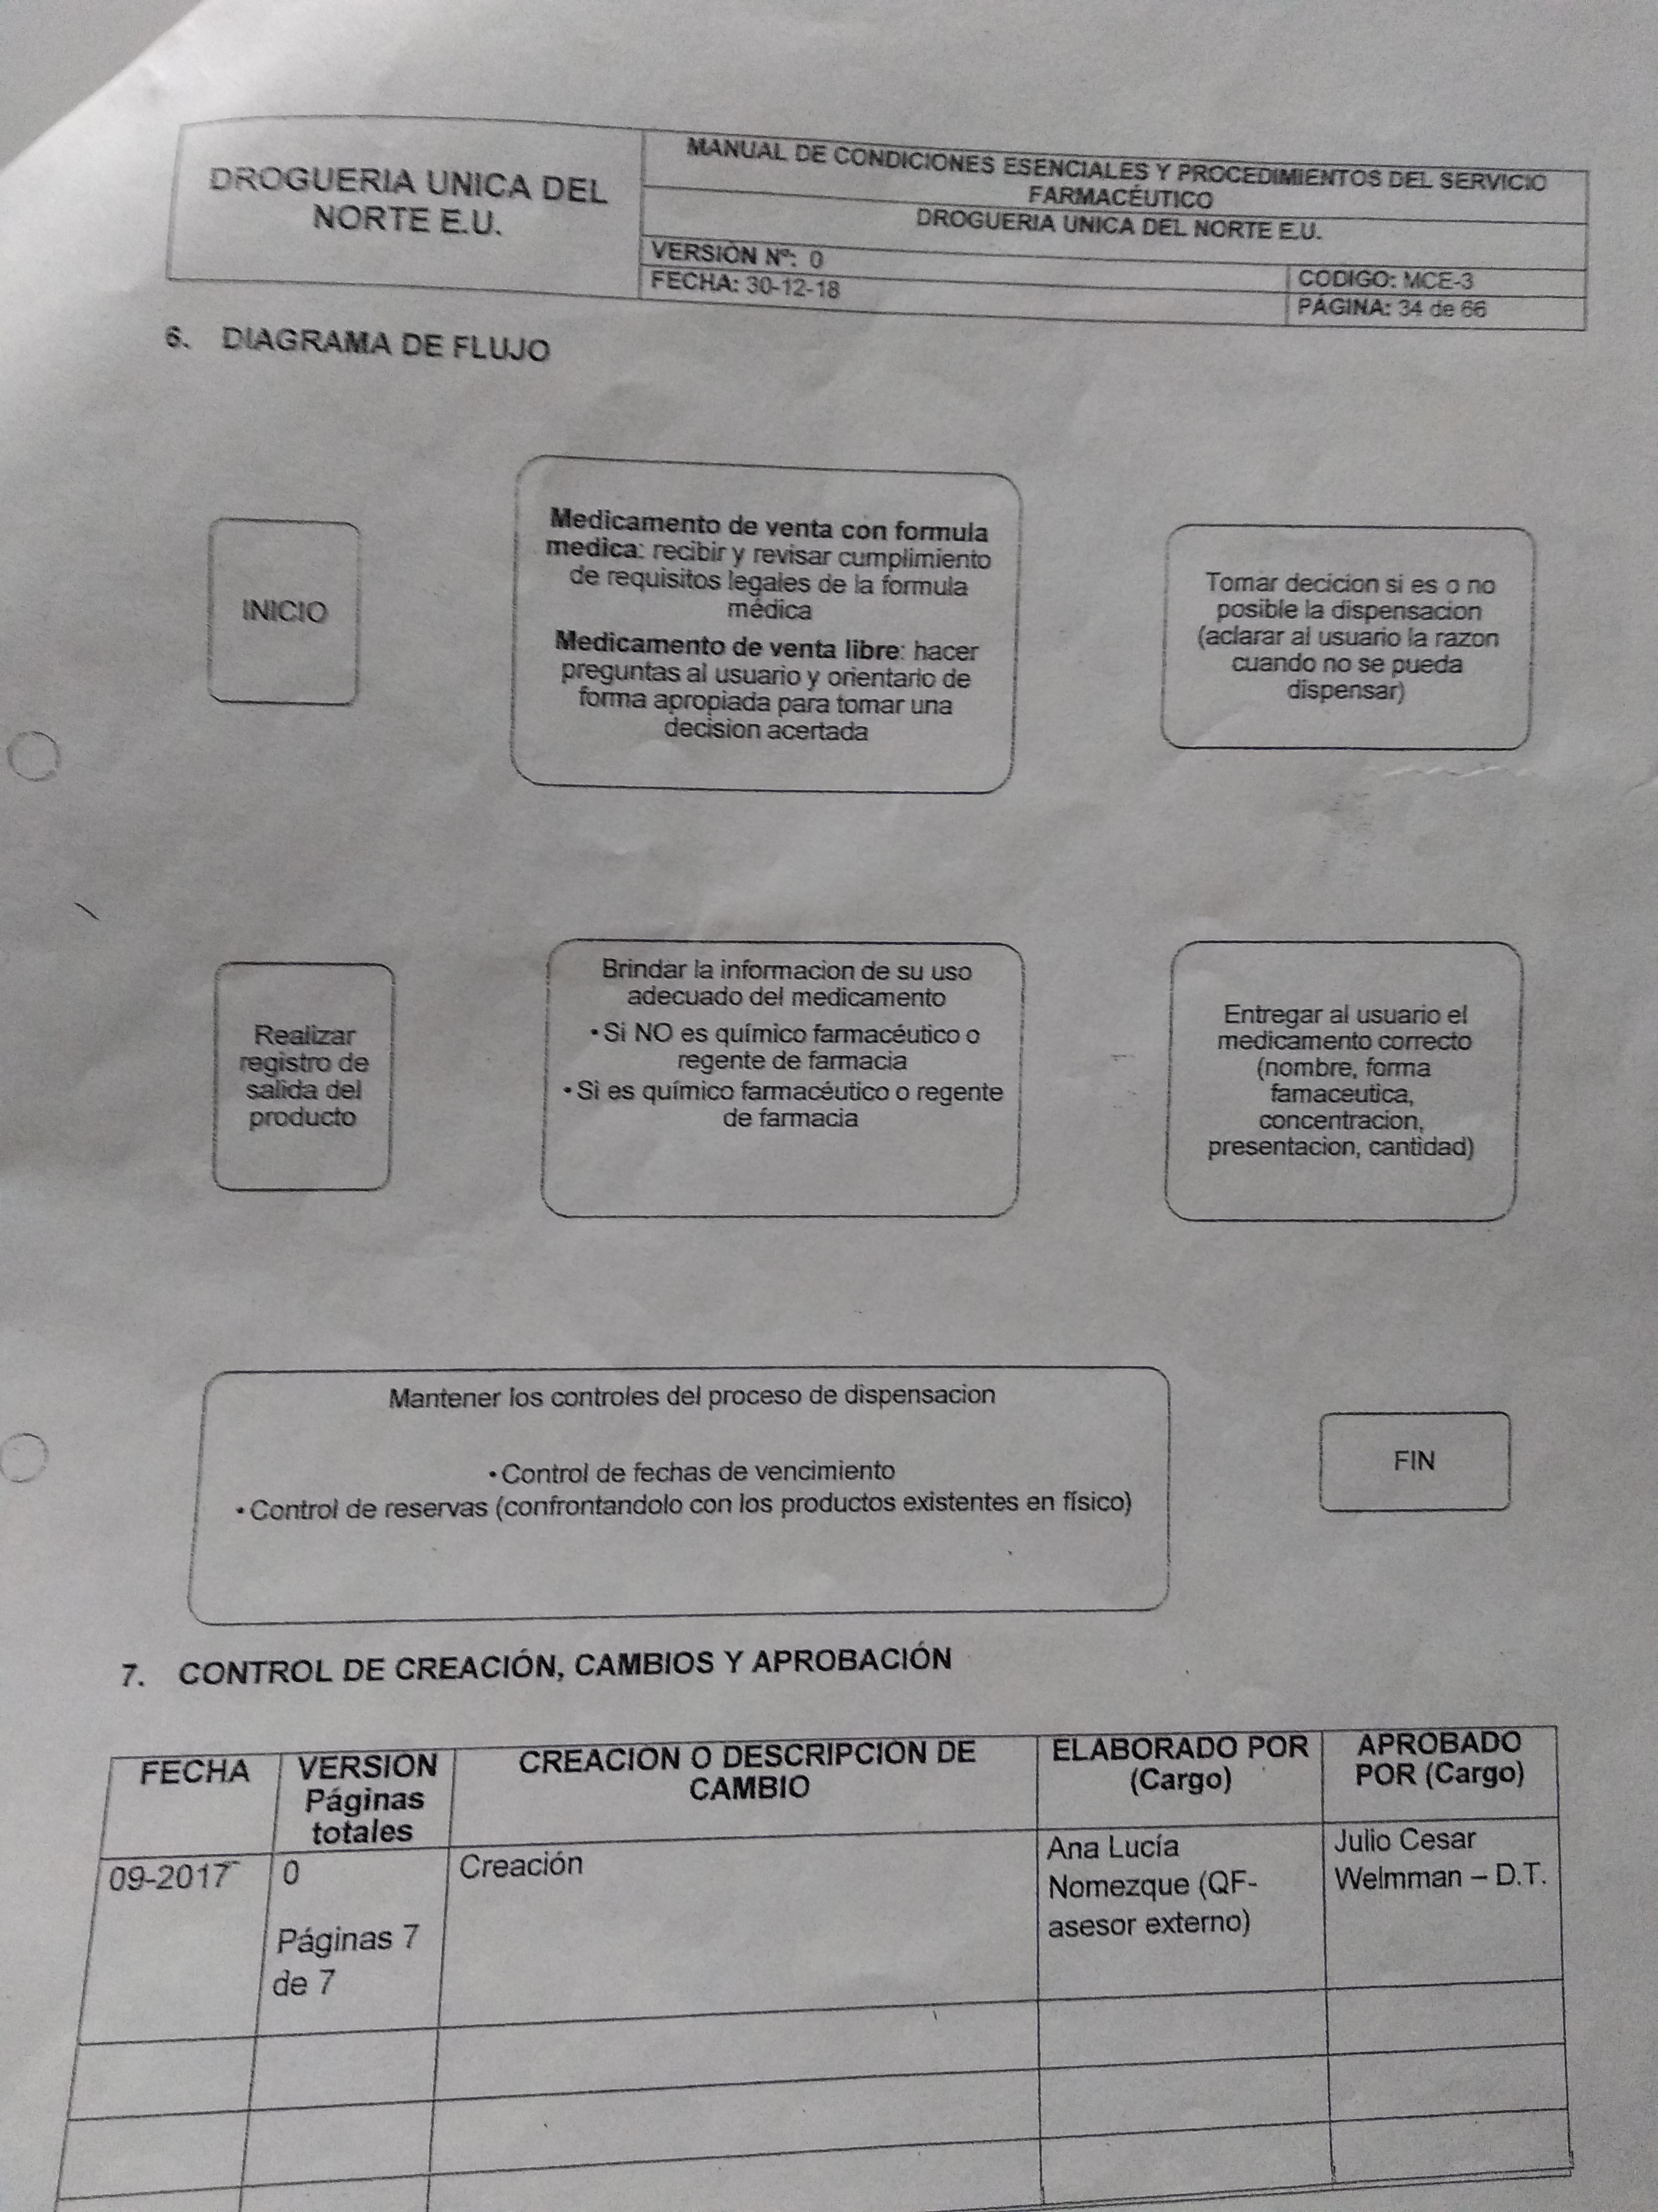
1.Tecnicas de levantamiento de informacion
Entrevista :
¿Cómo esta organizada la empresa?
¿Qué procesos maneja la empresa y como los describiría?
¿Qué misión tiene su empresa?
¿Cuál es el personal usado en la empresa que implementa el proceso?
¿Qué tipo de sistema de información se utiliza actualmente?
Análisis de Documentación

Slide 7
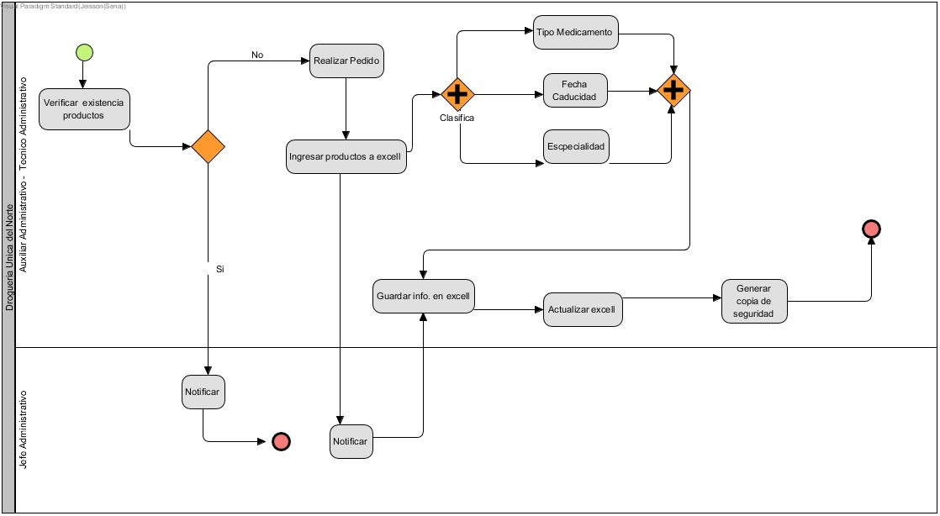
2.En el proyecto se evidencian la elaboracion del BPMN (Negocio Actual)

Slide 8
3.En el proyecto se evidencian los requerimientos funcionales y no funcionales usando el estandar IEEE830 o historias de usuario Scrum
Requisitos Funcionales
Requisitos Funcionales
Requisitos No Funcionales
Identificación del requerimiento: | RF16
Nombre del Requerimiento: | El sistema deberá permitir al administrador modificar usuarios
Características: | Acción responsable por Jefe Administrativo
Descripción del requerimiento: | El sistema permitirá la administración de los usuarios al Jefe Administrativo para un correcto uso del sistema
Prioridad: Medio
Identificación del requerimiento: | RNF10
Nombre del Requerimiento: | El sistema de información deberá estar en capacidad de permitir en el futuro el desarrollo de nuevas actualizaciones
Características: | Acción responsable por el Sistema
Descripción del requerimiento: | El sistema permitirá una actualización para mejorar su optimización y estructura
Requerimiento no funcional: | RNF01 RNF06
Tipo: Capacidad de ser mantenido

Slide 9
Inventario de los recursos IT existentes
Procesador de icore I5
Memoria RAM de 4GB
Espacio disponible en el disco duro de 500GB
Sistema operativo Windows 7 (32 bits)

Slide 10
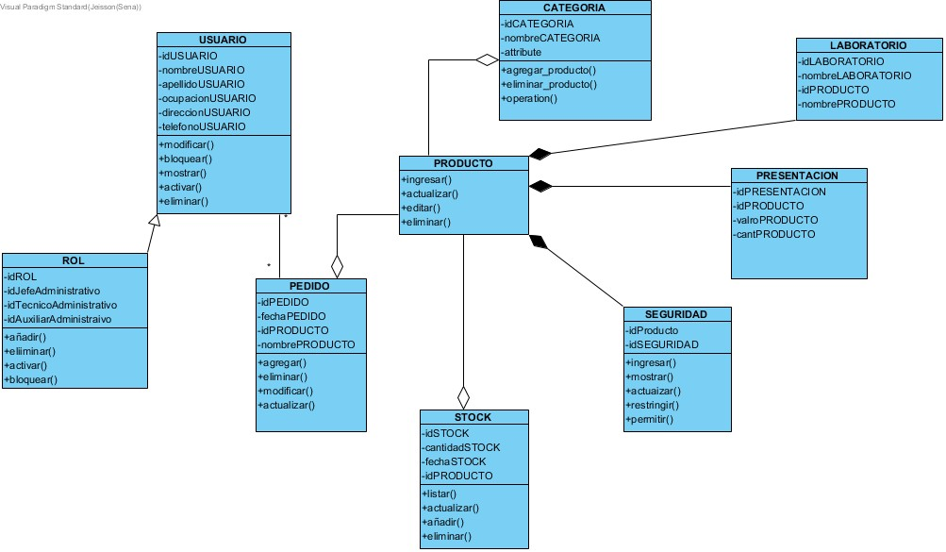
Diagrama de Clases

Slide 11
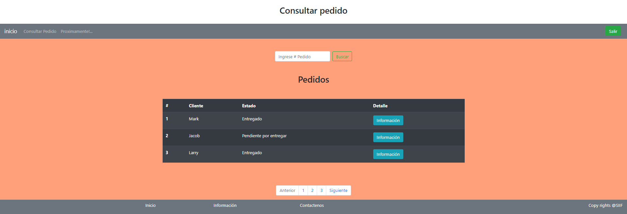
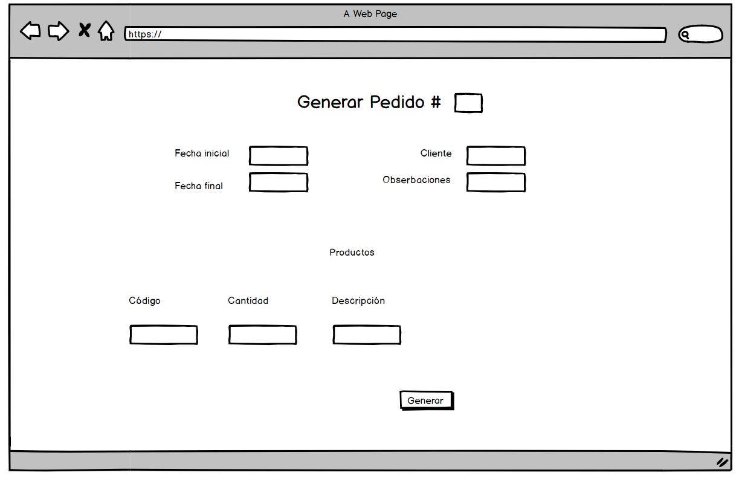
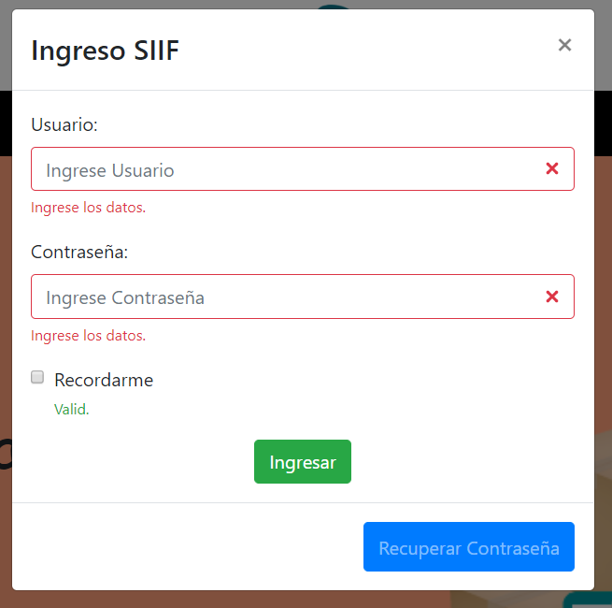
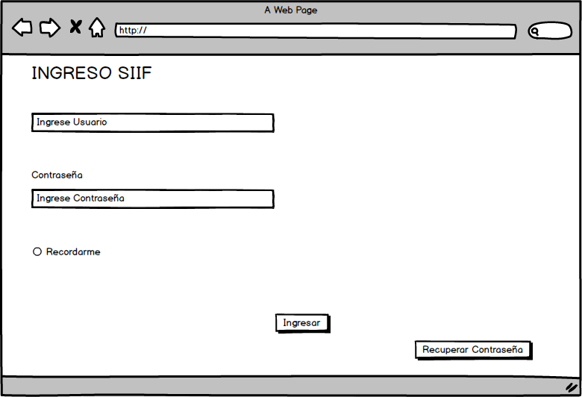
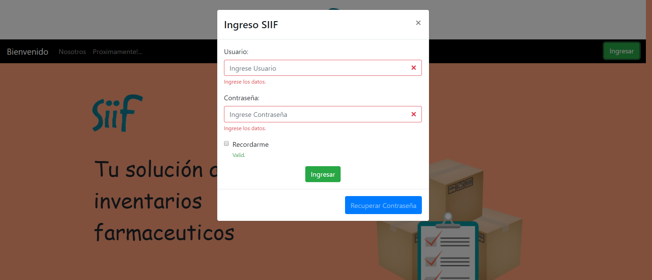
Prototipos
Ventana Listado de Productos
Ventana Listado de Productos
Ventana Listado de Productos
Ventana Listado de Productos
Mockups y Prototipos

Slide 12
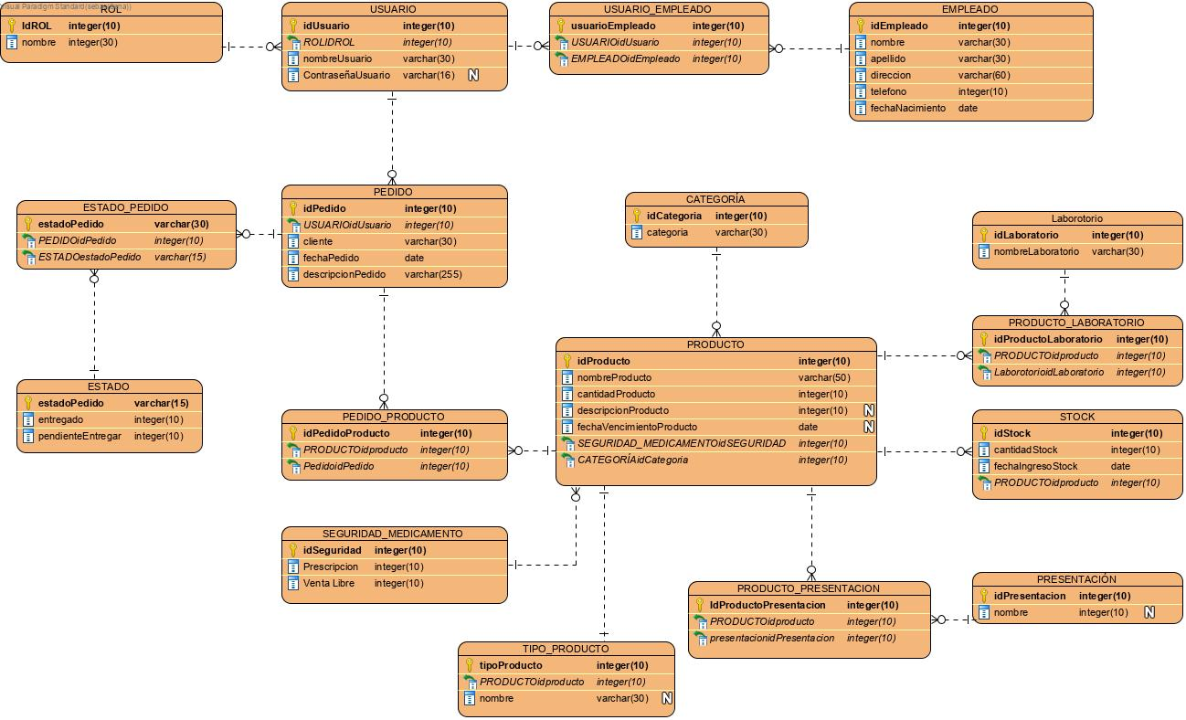
Modelo Relacional

Slide 13
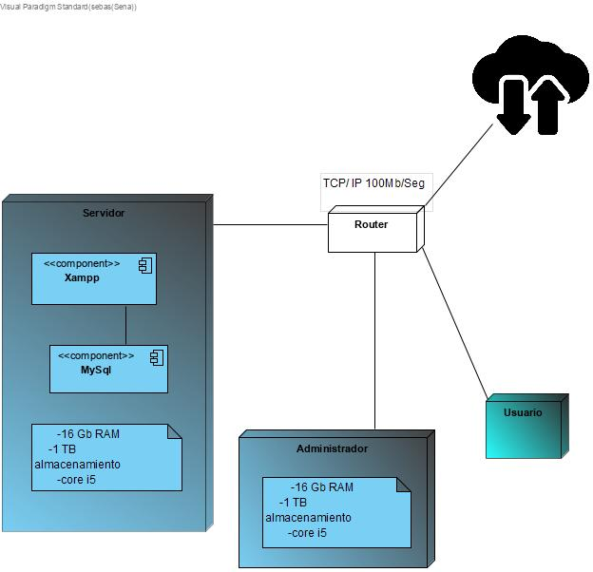
Diagrama de Distribucion

Slide 14


